Slide 1
А.Г. Мерзляк и др. Учебник (стр.254), вопросы 1 – 5;
(стр. 260) Решаем устно: №№ 6, 7, подумать №1103*(с.261)
№ 1103 (ГИА)
1) 100% - 84% = 16% - сушёные яблоки (24кг);
1) 80 : 100 · 40 = 0,8 · 40 = 32
2) 40 : 100 · 80 = 0,4 · 80 = 32
Ответ: равны.
1 число – 50%
2 число – 100%
100% : 50% = 2 (раза)
2) 24 : 16 · 100 = 150 (кг) – свежих яблок.
Ответ: 150 кг.

Slide 2
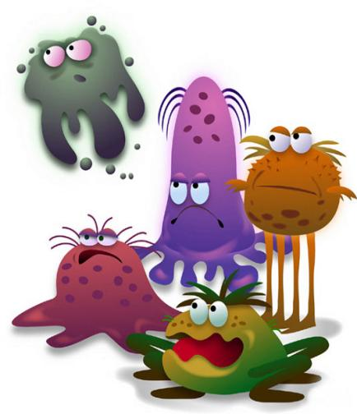
Задача из проекта «Математика и здоровье»
Подсчитано, что в классе в начале занятий находится примерно
450 тыс. микробов.
А к концу занятий их количество увеличивается на 400%.
Сколько микробов заселяет класс к концу занятий, если его не проветривать на переменах?
Ответ: 2 млн. 250 тыс.

Slide 3
Этап урока | Рекомендации
Самостоятельная работа. Тест № 22. Тестовые материалы для оценки качества обучения (В-1,с.48, В-2, с.49). Время – 15 мин. РНО – 5-7мин. | Сначала реши те задания, которые можешь решить! Проверь ответы! Есть ошибки? Нерешённые задания?! Повтори теорию по учебнику или попроси помощи у соседа по парте, у консультанта или учителя!
Дополнительно.
Задача
Магазин «Малыш» закупает на оптовой базе наборы погремушек. Стоимость одного набора 60 рублей. Если общая сумма превышает 1000 рублей, то на ту часть суммы, которая превышает 1000 руб., даётся скидка 45%.
Сколько рублей магазин должен будет перечислить на счёт базы при заказе 20 наборов?

Slide 4
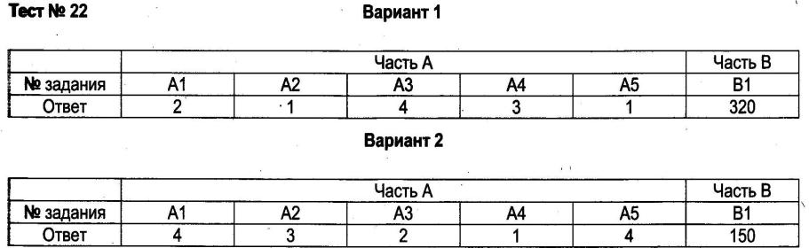
Ответы на тест № 22
Решение дополнительной задачи(ГИА, 9класс):
60 · 20 = 1200 (руб.) – 20 наборов;
1200 – 1000 = 200 (руб.) – превышение;
200 : 100 = 2 (руб.) – 1%;
2 · 45 = 90 (руб.) – скидка (45%);
1200 – 90 = 1110 (руб.) – на счёт базы.
Ответ: 1110 рублей.

Slide 5
Домашнее задание
§37, §38 (Учебник А.Г. Мерзляк и др.);
домашняя контрольная работа на карточках;
файл в электронном дневнике с презентацией «Проценты» (ЦОР) и ответами д.к.р.;
тематические тесты на сайте
http://www.matematika-na.ru/index.php

Slide 6



Подведение итогов
Ура! Всё получилось.
К контрольной работе – готов!
В общем неплохо, но ещё надо
немного поработать, повторить
отдельные темы.
Не доволен. Ещё много пробелов.
Надо хорошо поработать.
Буду стараться, и всё получится!

